Slide 1
Digi school Informatika
2020-1-SK01-KA226-SCH-094350

Slide 2
PREDMET: INFORMATIKA
ŠPECIFIKÁCIA: História počítačov
VEK ŠTUDENTOV: 12-13
1 HODINA : 45 min
2020-1-SK01-KA226-SCH-094350

Slide 3
Or use diagrams to explain complex ideas
01
Prvé počítadlá
02
Predchodcovia počítačov
03
Prvé počítače
04
Edukačné materiály
2020-1-SK01-KA226-SCH-094350

Slide 4
Prvé počítadlá
1
2020-1-SK01-KA226-SCH-094350

Slide 5
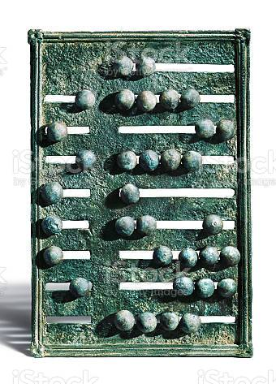
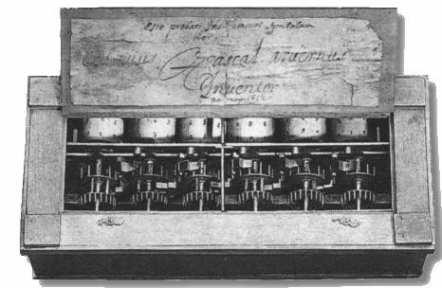
Základné informácie
mechanické pomôcky:
abakus
logaritmické pravítko
prvé mechanické kalkulátory:
Schickardov mechanický počítací stroj
Pascalína
Leibnizov kalkulátor
2020-1-SK01-KA226-SCH-094350

Slide 6
Predchodcovia počítačov
2
2020-1-SK01-KA226-SCH-094350

Slide 7
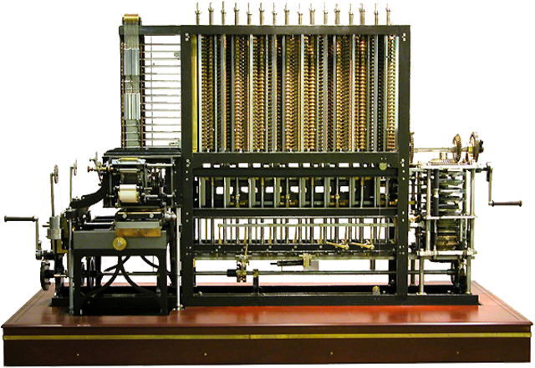
Základné informácie
analytický stroj CH. Babbagea (len návrh, nepodarilo sa ho zostrojiť)
diernoštítkový sčítací stroj H. Holleritha
v tomto období vznikajú prvé programy, ktoré zostrojila Augusta Ada Kingová
2020-1-SK01-KA226-SCH-094350

Slide 8
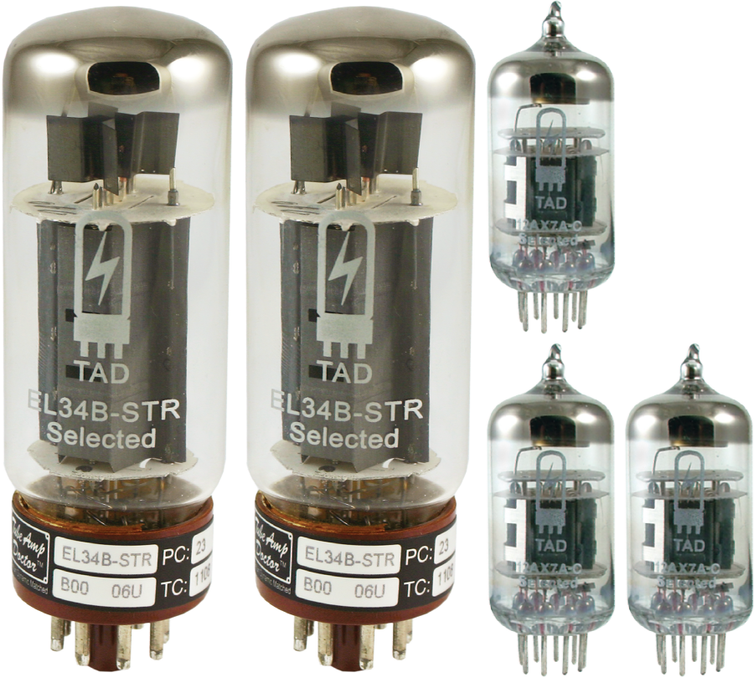
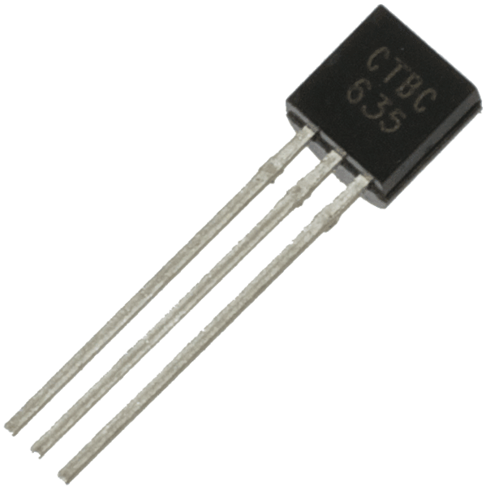
Prvé počítače
3
2020-1-SK01-KA226-SCH-094350

Slide 9
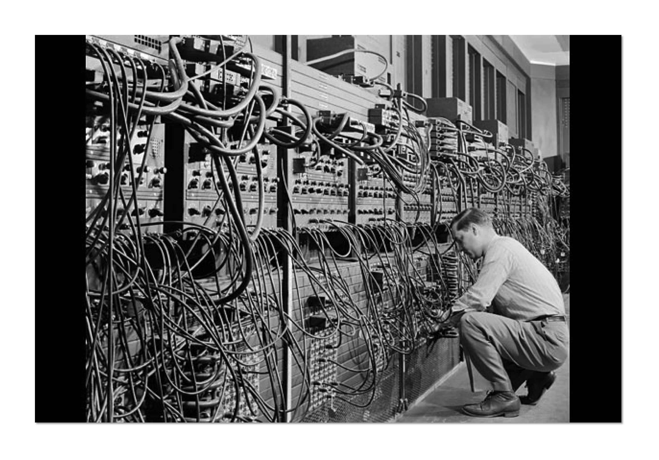
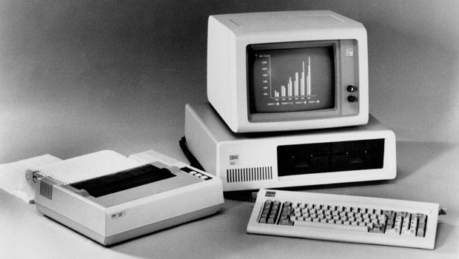
Základné informácie
Z1 – stavebný prvok relé (spínač a cievka)
Mark I - stavebný prvok relé (spínač a cievka)
ENIAC – elektrónkový počítač
IBM 701 – stavebný prvok tranzistory
vznikom integrovaných obvodov dostávajú počítače dnešnú podobu
2020-1-SK01-KA226-SCH-094350
https://tech.sme.sk/c/2843860/prvy-pocitac-predstavila-spolocnost-ibm-pred-25-rokmi.html

Slide 10
Edukačné materiály
4
2020-1-SK01-KA226-SCH-094350

Slide 11
Edukačné materiály
Žiaci si svoje vedomosti zopakujú v:
aktivite v LearningApps
aktivite vo Wordwalle
2020-1-SK01-KA226-SCH-094350

Slide 12
Edukačné materiály
Poznámky
2020-1-SK01-KA226-SCH-094350

Slide 13
ZDROJE
Kalaš, I. – Winczer, M,: Tvorivá informatika Informatika okolo nás,Slovenské pedagogické nakladateľstvo, 2007, ISBN 978-80-10-00887-2
https://sites.google.com/site/rosicova/studijne-materialy/hardware/historia-pocitacov-1
2020-1-SK01-KA226-SCH-094350

Slide 14
EN The European Commission's support for the production of this publication does not constitute an endorsement of the contents, which reflect the views only of the authors, and the Commission cannot be held responsible for any use which may be made of the information contained therein.
SK Podpora Európskej komisie na výrobu tejto publikácie nepredstavuje súhlas s obsahom, ktorý odráža len názory autorov, a Komisia nemôže byť zodpovedná za prípadné použitie informácií, ktoré sú v nej obsiahnuté.
2020-1-SK01-KA226-SCH-094350

